Slide 1

Mapeamento de riscos
Talyson Dutra
Julio Laiber
Gabriel Paulino
Luan Soares

Slide 2
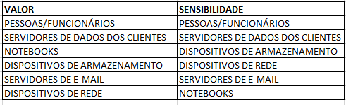
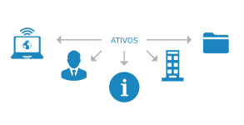

Ativos e classificação dos ativos:

Slide 3
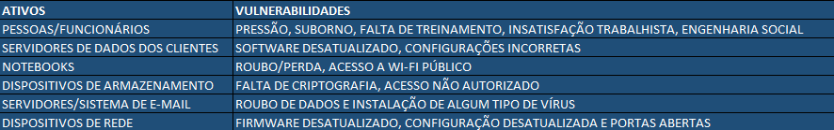
Identificação de VULNERABILIDADES
A identificação de vulnerabilidades é fundamental para reforçar a segurança de dados. Esse processo ajuda as organizações a descobrir falhas em seus sistemas que possam ser exploradas por ameaças, permitindo que medidas corretivas sejam implementadas antes que ocorram violações. Assim, a identificação proativa de vulnerabilidades é essencial para manter a integridade e a confiabilidade dos dados corporativos.

Slide 4
Identificação de ameaças
A identificação de ameaças é vital na segurança de dados, pois permite que as organizações antecipem riscos e desenvolvam estratégias preventivas. Esse conhecimento ajuda a proteger ativos críticos e a manter a estabilidade e a confiança operacional.

Slide 5
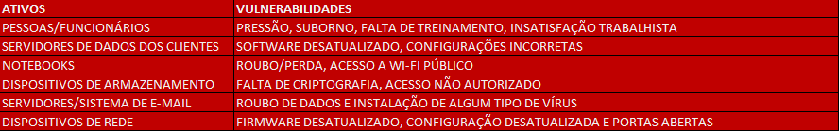
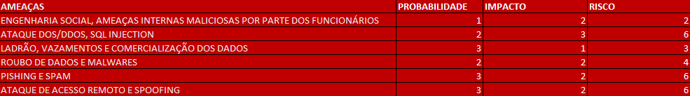
CáLCULO DE PROBABILIDADE X impacto
Calcular e hierarquizar riscos são etapas essenciais na segurança de dados, permitindo que as empresas identifiquem e priorizem as ameaças mais sérias. Essa abordagem focada ajuda a alocar recursos eficientemente e a fortalecer a proteção onde é mais necessário, minimizando danos potenciais e maximizando a integridade dos dados.

Slide 6
1. Pessoas
Vulnerabilidade: Falta de conscientização de segurança
Ameaça: Engenharia social e ameaças internas
Plano de Mitigação: Implementar um programa contínuo de treinamento e conscientização em segurança cibernética. Realizar simulações de phishing e promover políticas de segurança clara.
2. Servidores de Clientes
Vulnerabilidade: Configurações incorretas, softwares desatualizados
Ameaça: Ataques de DDoS, injeção de SQL
Plano de Mitigação: Aplicar regularmente patches e atualizações de segurança. Utilizar ferramentas de configuração de segurança automatizadas e realizar auditorias frequentes.
3. Dispositivos de Armazenamento
Vulnerabilidade: Criptografia inadequada, controle de acesso insuficiente
Ameaça: Roubo de dados, malware
Plano de Mitigação: Implementar soluções robustas de criptografia e gerenciamento de acesso baseado em roles. Realizar backups regulares e testar planos de recuperação de desastres.
4. Servidores de Email
Vulnerabilidade: Vulnerabilidades no software, phishing e spam
Ameaça: Spear phishing, ataques MitM
Plano de Mitigação: Instalar gateways de e-mail seguros com filtros avançados de phishing e malware. Educar usuários sobre reconhecimento de e-mails suspeitos.
5. Email (usuário final)
Vulnerabilidade: Falha na detecção de phishing, anexos maliciosos
Ameaça: Phishing, malware via email
Plano de Mitigação: Reforçar a formação dos usuários em segurança de e-mail. Implementar soluções de segurança de e-mail que filtrem e verifiquem anexos e links maliciosos.
6. Notebooks
Vulnerabilidade: Segurança física inadequada, conexões de rede inseguras
Ameaça: Roubo ou perda física, ataques de malware
Plano de Mitigação: Aplicar políticas de segurança física e digital, incluindo criptografia total de disco e uso obrigatório de VPNs em redes públicas. Fornecer software antimalware atualizado.
7. Dispositivos de Rede
Vulnerabilidade: Firmware desatualizado, má configuração
Ameaça: Ataques de acesso remoto, spoofing e ARP poisoning
Plano de Mitigação: Manter o firmware atualizado e realizar configurações de segurança por profissionais qualificados. Utilizar ferramentas de monitoramento e detecção de intrusos para identificar e responder rapidamente a atividades suspeitas.

